Slide 1
Inkoop en Verkoop
Acquisitie plegen
Klantenbestand opbouwen
Verkoopbezoeken plannen

Slide 2
Wat gaan we vandaag doen?
Opdrachten vorige week nakijken
Opdracht 1: Koopmotieven
Opdracht 2: Verkoopplan opstellen
Opdracht 3: Fotocollage (inleveren ELO)
Waarom heeft niet iedereen dit ingeleverd? Afspraak was voor maandag!
Nieuwe thema’s behandelen Kenniskiem
Acquisitie plegen
Klantenbestand opbouwen
Verkoopbezoeken plannen
Telefonische acquisitie
Oefenen en beoordelen Telefonische acquisitie

Slide 3
Huiswerk vorige week
Opdracht 1: Koopmotieven
Opdracht 2: Verkoopplan opstellen
Opdracht 3: Fotocollage (inleveren ELO)

Slide 4
1. Koopmotieven
Avontuur
Romantiek
Vrije tijd en ontspanning
Imitatiedrang
Status en ijdelheid
Voordeel en speciale aanbiedingen
Betrouwbaarheid, comfort en persoonlijk contact
Opdracht: Leg deze 7 koopmotieven eens uit

Slide 5
2. Opstellen van een verkoopplan
Wat zijn de verkoopdoelen voor de komende periode (targets)?
Wat is je strategie of hoe ga je die doelen halen?
Wat is je actieplan of welke acties plan je, wie gaat wat doen en wat mag het kosten?
Doel (SMART) Strategie Acties

Slide 6
3. Fotocollage maken
Ontvangen van:
Melissa Iris
Bas Lynn
Inge Joey
Sanne
Birgit
Wat trekt jouw aandacht?

Slide 7
Even wat theorie….

Slide 8
Acquisitie plegen
Wat is acquisitie?
Klanten werven
Prospect: Iemand die interesse toont voor jouw product of onderneming en mogelijk een klant wordt
Acquisitieplan:
Hoe spoor je potentiële klanten (prospects) op?
Hoe probeer je van prospects klanten te maken?
Hoe houd je bestaande klanten vast?

Slide 9
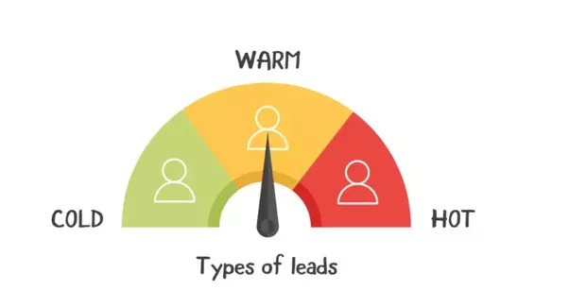
Potentiële klanten effectief benaderen
Cold prospect
Warm prospect
Hot prospect
Besteed vooral aandacht aan prospects met wie je verwacht succesvol zaken te kunnen doen.

Slide 10
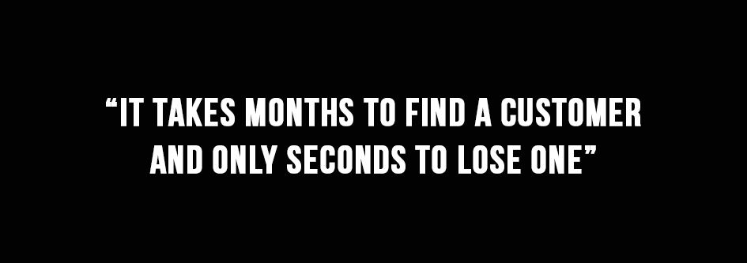
Klanten vasthouden
Onthoud:
Een nieuwe klant binnenhalen kost 8x meer geld en energie dan een bestaande klant vasthouden!
Vasthouden van klanten is belangrijk voor je bedrijf.
Hoe doe je dat bij jullie bedrijf?
Noteer dit
10 minuten de tijd

Slide 11
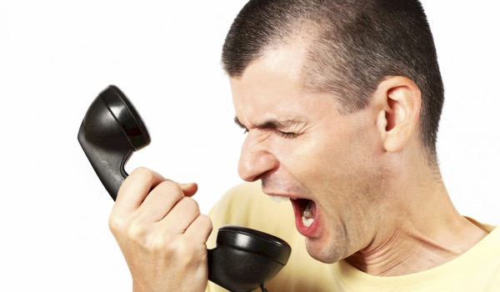
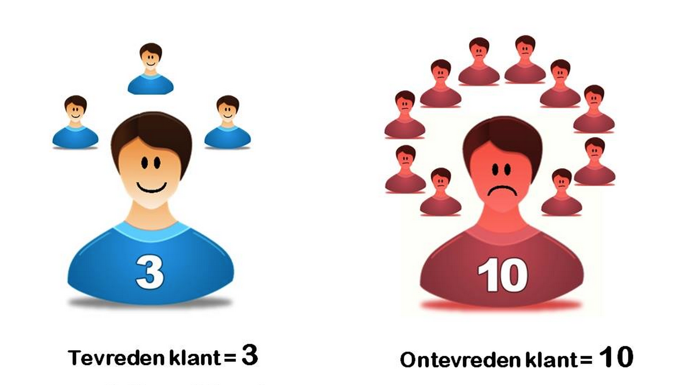
Klanttevredenheid

Slide 12
Klantenbestand opbouwen
In een klantenbestand leg je gegevens van je klanten vast.
Welke gegevens zullen hierbij belangrijk zijn?
Klantgegevens en bezoekgegevens
Soms is het handig om klanten te ordenen, bijvoorbeeld:
Topklanten
Middelgrote klanten
Kleine klanten

Slide 14
Verkoopbezoeken plannen
Taak van de vertegenwoordiger/accountmanager
Bijvoorbeeld om nieuwe producten te promoten
Belangrijk om bezoeken goed te plannen, waarom?

Slide 15
1e vorm van verkoop
Telefonische verkoop

Slide 16
Een goede verkoper
Welke vaardigheden ken jij die belangrijk zijn voor een verkoper?

Slide 17
Even een leuk voorbeeld over verkopen

Slide 18
Verkooptechniek
‘Verkopen is een kunst een klant een product te laten kopen met het gevoel dat hij zelf tot de koop heeft besloten’.
Hoe zorg je ervoor dat klanten iets kopen, zonder hen iets te verkopen?
Je kent het Koopmotief van de klant
Notes:
Koopmotief = dat wat de klant wil

Slide 19
Hoe presenteer jij jezelf?
Uiterlijk en taalgebruik
En lichaamstaal is belangrijk!
Maar hoe doe je dat met telefonische verkoop??

Slide 20
Regel 1: Wek interesse
Nieuwsgierigheid van de prospect prikkelen
Als het begin niet goed gaat → verlies interesse prospect
Eerste 30 seconden zijn bepalend!
Hoe kan je interesse opwekken?
Wees anders dan anders
Ken je doelgroep – weet wat er speelt
Laat doorschemeren dat jij de klant kunt ‘helpen’

Slide 21
Opening
Ben beleefd
Vraag naar toestemming voor het gesprek
Je geeft de prospect gelegenheid om het gesprek op een ander moment, wanneer hij meer tijd en aandacht heeft, met je te voeren
Je geeft de prospect het gevoel dat hij de controle over het telefoongesprek in handen heeft
Voorbeeld opening:
'Schikt het dat ik u bel?’
‘Bent u geïnteresseerd in [product of dienst]?’

Slide 22
Veel voorkomende eerste reacties:
'Sorry maar ik heb nu geen tijd, kunt u op een ander moment terugbellen?'
'Sorry ik heb nu geen tijd, maar waar gaat het over?'
Hoe voorkom je deze reacties van de klant?
Voorbeeld verkoop vers vlees voeding hond en kat:
"De meeste huisdiereigenaren in Nederland hebben het idee dat hun hond of kat gezonde voeding krijgt. Maar in de praktijk blijkt dat nogal eens tegen te vallen. Vooral dieren die alleen maar brokken krijgen, hebben te kampen met gezondheidsklachten. Heeft u daar wel eens bij stil gestaan?’

Slide 23
Wat zeg je als de klant geen tijd heeft?
Meneer / mevrouw [naam] ik respecteer uw tijd, wat ik met u wil bespreken gaat enkele minuten duren, wanneer komt het u beter uit?'

Slide 24
Regel 2: Jij bent de professional
Geef duidelijk aan in het begin van het gesprek:
Wat de klant aan dit gesprek heeft
Hoe de klant er beter van kan worden als hij/zij blijft luisteren
→ Kom doordacht en vakbekwaam over

Slide 25
Enkele tips voor tijdens het gesprek
Formuleer een probleem waar de prospect mogelijk ook mee te maken heeft
Formuleer het probleem in de derde persoon, dus dat anderen dit probleem hebben en niet zozeer de klant waarmee je spreekt
Vertel niet meteen over je product of dienst

Slide 26
Regel 3: Werk aan je geloofwaardigheid
Vraag niet meteen naar vertrouwelijke of gevoelige informatie
Start met voorzichtige vragen (situatievragen) die de klant makkelijk kan beantwoorden.
Bijvoorbeeld: ‘Heeft u een hond?’ Hoe pakt u.. op dit moment aan?’
Vervolgens kun je probleemvragen stellen
Bijvoorbeeld: ‘Heeft uw hond wel eens last van …’ of ‘Hoe tevreden bent u met …? of Zou dit….verbeterd kunnen worden?’

Slide 27
Nog enkele tips voor we aan de slag gaan..
Luister naar de klant EN onderbreek nooit
Bereid het gesprek altijd goed voor
Weet in een halve minuut iets te vertellen over je bedrijf en de producten
Zorg voor pen en papier zodat je belangrijke gegevens over de klant kan opschrijven zodat je niets vergeet (en dus nogmaals moet vragen)
Wees beleefd en bedank de klant bij het eindigen van het gesprek
Zorg dat je vervolgafspraken duidelijk hebt (datum en tijd)

Slide 28
Opdracht deze week
Maak de opdrachten van Wikiwijs
Oefen serieus een telefoongesprek met in ieder geval twee verschillende klasgenoten en laat de gesprekken beoordelen
Houdt een telefoongesprek met je docent, deze wordt afgetekend.
→ Dit zal vooral dinsdag plaatsvinden
Klaar?
Werk aan je werkmap/les voor het andere vak: Omgang met medewerkers

